Slide 2
Día Internacional de la Mujer
¿Qué pasó el 8 de marzo de 1857?

Slide 3
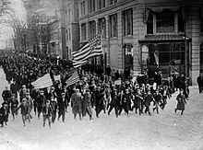
El 8 de marzo de 1857,
miles de trabajadoras textiles decidieron salir a las calles de Nueva York con el lema 'Pan y rosas' para protestar por las míseras condiciones laborales y reivindicar un recorte del horario y el fin del trabajo infantil.

Slide 4
El 25 DE MARZO DE 1911,
un incendio de una fábrica de camisas de Nueva York, en el que murieron 146 mujeres, marcó la lucha por los derechos de la mujer

Slide 5
Como consecuencia de la decisión adoptada en Copenhague el año anterior, el DÍA INTERNACIONAL DE LA MUJER se celebró por primera vez el 19 DE MARZO DE 1911 en Alemania, Suiza, Austria y Dinamarca, con mítines a los que asistieron más de un millón de personas, que exigieron para las mujeres el derecho a voto y el derecho a ocupar cargos públicos, al trabajo, a la formación profesional y a la no discriminación laboral.

Slide 6
Desde entonces se ha extendido a otros muchos países y continentes

Slide 7
Rusia adoptó el Día de la Mujer tras la Revolución comunista de 1917
El Día de las Mujeres Trabajadoras de 1917, las rusas levantaron la antorcha de la revolución proletaria y prendieron fuego al mundo.

Slide 8
En China se conmemora desde 1922

Slide 9
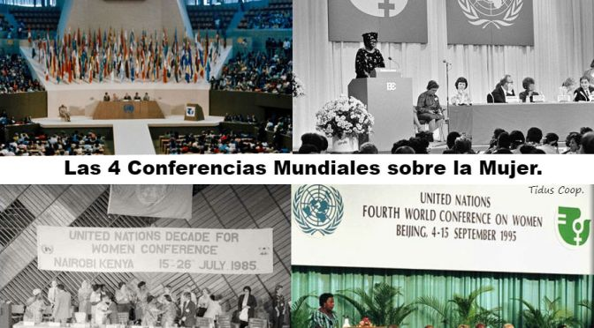
El Día Internacional de la Mujer ha adquirido a lo largo del siglo XX una dimensión mundial.
El movimiento internacional en defensa de sus derechos es creciente y reforzado por la ORGANIZACIÓN DE NACIONES UNIDAS, que ha celebrado cuatro conferencias sobre la mujer.

Slide 10
INSTITUCIONALIZACIÓN
Del 4 al 15 de septiembre de 1995 tuvo lugar en Beijing (China) la CUARTA CONFERENCIA MUNDIAL SOBRE LA MUJER, reunión que marcó un punto de inflexión para la agenda mundial de igualdad de género.
La DECLARACIÓN Y PLATAFORMA DE ACCIÓN DE BEIJING fue adoptada de forma unánime por 189 países, y se establecieron una serie de objetivos estratégicos para conseguir la igualdad de género.

Slide 11
LOS DOCE OBJETIVOS DE BEIJING
MUJER Y MEDIO AMBIENTE
MUJER EN EL EJERCICIO DEL PODER
LA NIÑA
LA MUJER Y LA ECONOMÍA
LOS DERECHOS HUMANOS DE LA MUJER
EDUCACIÓN Y CAPACITACIÓN DE LA MUJER
LA VIOLENCIA CONTRA LA MUJER
LA MUJER Y LA POBREZA
PAPEL DE LAS INSTITUCIONES
MUJER Y SALUD
LOS CONFLICTOS ARMADOS Y LA MUJER
MUJER Y LOS MEDIOS DE DIFUSIÓN

Slide 12
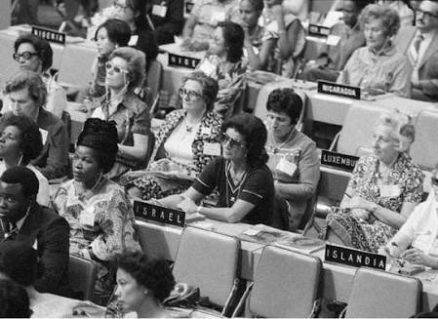
En 1975, la ONU comenzó a celebrar el Día Internacional de la Mujer. En 1977, la Asamblea General de la ONU proclamó el ocho de marzo como el Día Internacional por los Derechos de la Mujer y la Paz Internacional.
Esto hizo que muchos de los países integrantes oficializasen este día dentro de sus calendarios.

Slide 13
El Día Internacional de la Mujer
es un buen momento para reflexionar acerca de los avances logrados, pedir más cambios y celebrar la valentía y la determinación de las mujeres de a pie que han jugado un papel clave en la historia de sus países y comunidades.
El mundo ha logrado avances sin precedentes, pero ningún país ha alcanzado la igualdad de género.

Slide 14
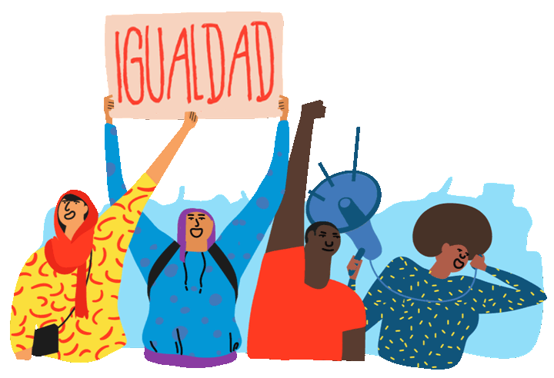
“Soy de la Generación Igualdad: Por los derechos de las mujeres”
Es el lema de este año, siguiendo los pasos de la campaña de ONU Mujeres con el mismo nombre (Generación Igualdad) y que conmemora el 25º aniversario de la Declaración y Plataforma de Acción de Beijing.

Slide 15
8de marzo de 2020
Soy de la Generación Igualdad: Por los derechos de las mujeres.

Slide 16
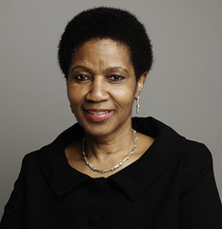
Phumzile Mlambo-Ngcuka
“Pensemos en igualdad, construyamos con inteligencia, innovemos para el cambio”.
Phumzile Mlambo-Ngcuka
Directora ONU MUJERES

Slide 17
ONU MUJERES

